Slide 1
সাম্মানীত শিক্ষকমহদয়
আমার প্রাণ প্রিয় শিক্ষার্থী সোনামনিরা
সবাইকে স্বাগতম জানাচ্ছি এ্যাসাইনমেন্ট এর এই বিশেষ ক্লাসে।

Slide 2
পরিচিতি
শিক্ষক পরিচিতি
পাঠপরিচিতি
মোঃ হুমায়ন কবির
সহকারি শিক্ষক
শ্রীফলতলা মাধ্যমিক বালিকা বিদ্যালয়
ডাকঘরঃ তোলা, হরিনাকুন্ডু-ঝিনাইদহ
মোবাইল ০১৭১৪৫১৮৪৩৩
humaun4180@gmail.com
অ্যাসাইনমেন্ট
Assignment

Slide 3
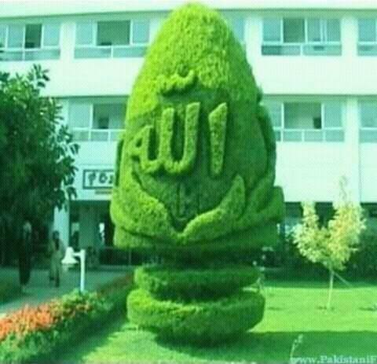
এই পাঠ শেষে শিক্ষার্থীরা
অ্যাসাইনমেন্ট কি তা বলতে পারবে।
অ্যাসাইনমেন্ট নিজে নিজে তৈরি করতে পারবে।

Slide 4
শিক্ষার্থীদের অ্যসাইনমেন্ট তৈরি করতে দেওয়ার ক্ষেত্রে শিক্ষকদের লক্ষণীয় বিষয়ঃ
শিক্ষার্থীদের অ্যসাইনমেন্ট তৈরি করতে দেওয়ার ক্ষেত্রে মাউশি এর নীতি মালা অনুসরন করবেন।
শিক্ষার্থীদের অ্যসাইনমেন্ট তৈরি করতে দেওয়ার ক্ষেত্রে দুইটি পদ্ধতিতে করা যেতে পারে যেমন রচনা মূলক অ্যাসাইনমেন্ট ও সক্ষিপ্ত প্রশ্নত্তর অ্যাসাইনমেন্ট।
কভার পৃষ্ঠার অপর পেজে অ্যাসাইনমেন্টের বিষায়াবলি লিখে দিবেন।
অবশ্যই অ্যাসাইনমেন্ট গবেষণা বা বিশ্লেষণধর্মী হতে হবে

Slide 5
শ্রীফলতলা মাধ্যমিক বালিকা বিদ্যালয়।
স্থাপিতঃ ১৯৯৯ইং
অ্যাসাইনমেন্ট ২০২০ইং
শিরোনামঃ……………………………………………………………………………
বিষয়ের নামঃ………………………………………………………………………
নির্দ্দেশনায়
শিক্ষকের নামঃ…………………………..
পদবীঃ………………………………………..
বিষয়ঃ…………………………………………
প্রস্তুতকারী
নামঃ.............................................
শ্রেণীঃ...........................................
রোল নং........................................
জমা দানের তারিখ………………………………………..

Slide 6
৮ম শ্রেণী
ইসলাম ও নৈতিক শিক্ষা
১। অ্যাসাইনমেন্ট লিখ ১টি
(ক) যাকাতের সামাজিক গুরুত্ব।
(খ) হযরত আয়েশা (রাঃ) এর জীবন আর্দশ।
২। অ্যাসাইনমেন্ট লিখ দুইটি (সংক্ষিপ্ত)
(ক) ঈমানের প্রধান বিষয়গুলি কি কি ?
(খ) নবী-রাসুলের পার্থক্য লিখ।
(গ) জান্নাতের পরিচয় ও লাভের উপায় বর্ণনা কর।
(ঘ) সুরা আল-কদর এর শানে নূযুল লিখ।

Slide 7
অ্যাসাইমেন্ট লেখার ক্ষেত্রে লক্ষনীয় বিষয়ঃ
A4 সাইজের কাগজ দ্বারা খাতা তৈরি করতে হবে।
পৃষ্ঠার চার দিকে মার্জিন টানতে হবে।
প্রশ্নের ধারা বাহিকতা ঠিক রেখে উত্তর লিখা ভাল তবে সহজগুলি লেখা যায়।
দাগ নম্বর অনুযাই উত্তর লিখবেন যেমনঃ ক খ গ তবে এলোমেলো লেখা যাবে যেমন খ ক গ।
প্রত্যেক প্রশ্নের উত্তর লেখার আগে প্রশ্ন লিখলে ভাল হয়। না লিখলে দোষের নয়।
নীল কালিতে প্রশ্ন আর কালো কালিতে উত্তর লিখলে ভাল হবে।
পয়েন্ট আন্ডার লাইন করবেন।

Slide 8
উত্তর পেজের এক সাইডে না উভয় সাইডে লিখতে হবে তাহা নির্দ্দেশকের কাছ থেকে জেনে নিবেন তবে এক সাইডে লেখা ভাল।
মার্জিনের বাহিরে প্রশ্ন নং আর ভিতরে পয়েন্ট নং দিবেন।
ফ্রন্ট পেজ নিজে বানিয়ে নিবেন যদি প্রতিষ্ঠান সরবরাহ করে সেখান থেকে সংগ্রহ করবেন।
পূর্ণ নম্বর পাওয়ার জন্য যা করতে হবেঃ
হাতের লিখা পরিষ্কার এবং সুন্দর করে লিখতে হবে।
বড় প্রশ্নের ক্ষেত্রে প্যারা করে উত্তর লিখতে হবে।
একাধিক প্রশ্ন নিয়ে গঠিত প্রশ্নের উত্তর লিখবেন।
যথাযত উত্তর লিখবেন।
পূর্ণমান বিচার করে উত্তর ছোট-বড় করবেন।
নির্দ্দেশ মোতাবেক ধারা বাহিক ভাবে উত্তর লিখলে ভাল হয়।
উত্তরপত্রে কোন ক্রমেই কাটাকাটি করা যাবে না।

Slide 9
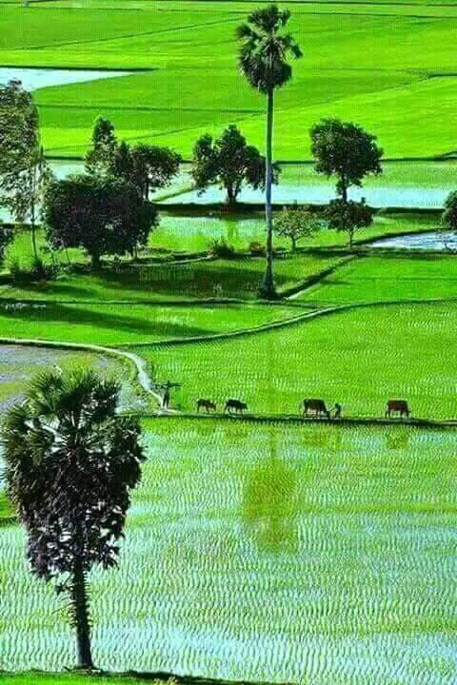
আজ এখানেই শেষ করছি
আল্লাহ হাফেজ

